Slide 1
第十二届全国大学生物理实验竞赛（创新）
量子隧穿的数理本质与前沿挑战
The Mathematical and Physical Nature of Quantum Tunneling and Frontier Challenges
2026年9月

Slide 2
目录
Contents
01
前言与背景
02
题意理解与定位
2025年诺贝尔物理学奖与量子隧穿效应
核心任务拆解与问题框架定位
03
原理与理论基础
04
视频设计与创新点
薛定调方程三区通解与透射系数推导
Manim + Blender + PR多工具协作与五大创新
05
团队分工与协作
06
结论与课程思辩
五大职能组并行协作与项目管理机制
虚实相生与化堵为疏的工程智慧
02 / 16

Slide 3
目录 CONTENTS
01
02
03
开篇引言：颠覆直觉的量子世界
数理本质的深度解析
理论的可视化呈现
从诺贝尔奖的经典案例切入，引出量子隧穿这一违背宏观直觉的奇妙现象，开启微观世界的探索之旅。
对比经典力学与量子力学的核心差异，深入薛定谔方程的求解过程，从波函数角度揭示隧穿效应的数学根源。
利用现代计算模拟工具，将抽象的波函数演化与概率云分布转化为直观的物理图景，让无形的量子规律清晰可见。
04
05
前沿挑战与现实应用
总结与展望
探讨量子隧穿在α衰变、扫描隧道显微镜(STM)及半导体芯片工业中的关键应用，分析其带来的技术机遇与物理极限挑战。
回顾量子隧穿的核心物理机制与应用成果，展望其在未来量子计算、量子通信及新能源技术等前沿领域的广阔发展前景。
Notes:
本次报告将分为五个部分。首先，我们将通过一个引人入胜的诺贝尔奖故事，开启对量子隧穿的探索之旅。接着，我们会深入其数理本质，从理论上理解为什么粒子能够“穿墙而过”。然后，我们将展示如何将这些抽象的理论进行可视化。之后，我们会探讨量子隧穿在现实世界中的广泛应用和面临的挑战。最后，进行总结与展望。

Slide 4
01
前言与背景
· 2025年诺贝尔物理学奖授予宏观量子隧穿效应的发现
· 经典力学与量子力学在势垒穿透问题上的根本矛盾
· 本项目核心目标：从薛定调方程到可视化微课的完整闭环
03 / 16

Slide 5
2025年诺贝尔物理学奖与量子隧穿效应
Nobel Prize & Quantum Tunneling Effect
2025年诺贝尔物理学奖
授予Clarke、Devoret和Martinis三位科学家，表彰其在超导电路中
首次实验观测到宏观量子隧穿效应——将量子隧穿从微观粒子层面
扩展到宏观电路系统，揭示了量子效应的可观测尺度边界。
经典 vs 量子：势垒穿透对比
经典力学
小球撞墙 -> 能量不足 -> 必然反弹
透射系数 T = 0
前言与背景
题意理解与定位
原理与理论基础
视频设计与创新点
团队分工与协作
结论与课程思辨
核心矛盾：经典 vs 量子
经典力学：能量 E < V0 的粒子必然被势垒反弹，透射系数 T = 0
量子力学：粒子具有波动性，存在非零概率渗透势垒，T > 0
这一矛盾正是量子力学区别于经典物理的核心体现之一。
量子力学
波函数渗入势垒 -> 概率云穿透
透射系数 T > 0
粒子有非零概率出现在势垒另一侧
本项目目标
1. 从薛定谔方程出发，完整推导一维有限高势垒的透射系数 T
2. 代入电子实例数据，计算 T 约 2.36%，验证非零隧穿概率
3. 将抽象理论转化为约3分钟可视化微课，实现教学闭环
4. 关联STM原子成像与3nm芯片漏电，拓展前沿应用视野
核心透射系数公式
T = 1 / [1 + sinh^2(ka) * V0^2/4E(V0-E)]
电子实例：T 约 2.36%（非零！）
量子隧穿的数理本质与前沿挑战 | 2026年第十二届全国大学生物理实验竞赛（创新）
04 / 16

Slide 6
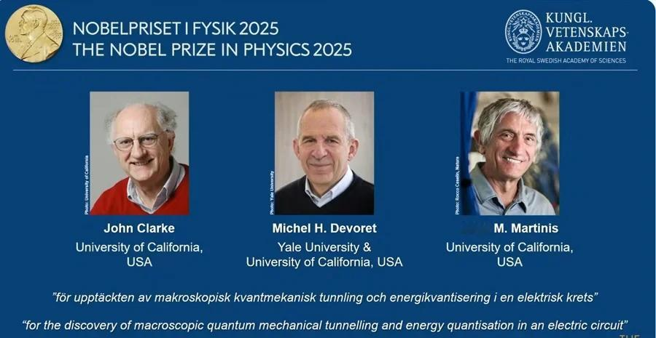
01. 开篇引言：从诺贝尔奖到核心问题
▍ 直觉颠覆：从“绝对壁垒”到“概率渗透”
经典物理：不可逾越
如同小球撞击高墙，能量不足的粒子会被势垒完全反弹，无法进入“禁区”，遵循确定的轨迹。
量子现实：概率穿墙
微观粒子以波的形式存在，波函数可衰减渗透势垒，粒子有概率出现在势垒另一侧，突破经典限制。
2025年，诺贝尔物理学奖重磅授予约翰·克拉克等三位科学家，以表彰他们在电路系统中发现的“宏观量子力学隧穿效应与能量量子化”。这一里程碑式的发现，不仅证实了量子隧穿效应可在宏观尺度下显现，更为量子计算、精密测量及新一代量子器件的研发奠定了坚实的实验与理论基石。
▍ 本研究的核心探索方向
机理溯源：如何发生？
基于薛定谔方程解析波函数的演化，探究势垒宽度、粒子能量与隧穿概率的深层数理关系。
技术跃迁：有何作为？
剖析其在量子计算、STM显微镜及半导体芯片领域的关键应用，展望未来技术的突破与挑战。
Notes:
我们的故事从2025年的诺贝尔物理学奖开始。该奖项授予了在电路中发现宏观量子隧穿效应的科学家们。这一发现意义重大，它证明了量子隧穿不仅存在于微观世界，也能在宏观尺度上被观测和利用。这自然引出了我们今天的主题——量子隧穿。它与我们的日常经验截然不同，一个能量不足的粒子，竟然能像幽灵一样穿过本应无法逾越的障碍。那么，这背后的原理是什么？它又将如何影响我们的未来？这就是我们接下来要探讨的核心问题。

Slide 7
题意理解与定位：三大核心任务
Three Core Tasks: From Image to Model to Reality
01
微观图像重构
02
数理模型求解
03
技术边界探索
From Classic to Quantum
From Qualitative to Quantitative
From Theory to Reality
打破能量不足必然反弹的确定性图像，建立以波函数与概率密度为核心的量子描述。
以一维有限高势垒（E < V0）为场景，严格求解薛定谔方程，推导透射系数T的解析表达式。
将指数敏感项 e^(-2ka) 与3nm芯片制程关联，阐明隧穿如何从自然现象演变为工程瓶颈。
前言与背景
题意理解与定位
原理与理论基础
视频设计与创新点
团队分工与协作
结论与课程思辨
· 德布罗意关系 lambda = h/p 赋予粒子波动性
· 三区分别求解定态薛定谔方程
· STM利用隧穿电流实现原子级成像
· 波函数平方代表粒子在位置x处的概率密度
· 边界处波函数及一阶导数连续条件
· alpha衰变与太阳核聚变中的隧穿效应
· 概率云概念取代经典轨道
· 联立方程组代数化简得到 T 的解析式
· 3nm节点栅极漏电：摩尔定律的物理天堑
· 阐明概率幅渗入经典禁区的物理图像
· 代入电子参数计算 T 约 2.36% 非零概率
· TFET器件化堵为疏的创新思路
量子隧穿的数理本质与前沿挑战 | 2026年第十二届全国大学生物理实验竞赛（创新）
05 / 16

Slide 8
02
原理与理论基础
· 一维有限高势垒模型：三区通解与边界条件联立
· 薛定调方程逐区求解：入射波、反射波与透射波的物理意义
· 透射系数 T 的解析推导：sinh^2(ka) 的数学结构与物理内涵
· 指数敏感度 T ∝ e^(-2ka)：从STM分辨率到3nm芯片漏电
06 / 16

Slide 9
薛定调方程与三区模型
Schrodinger Equation & Three-Region Wave Functions
关键物理概念
一维有限高势垒 · 三区模型
▎波粒二象性
Region II (0<=x<=a)
psi2 = C*e^(-kx) + D*e^(kx)
指数衰减 + 增长
德布罗意关系 lambda = h/p，粒子具有波动性，是隧穿效应的物理根源
Region I (x<0)
psi1 = A*e^(ikx) + B*e^(-ikx)
入射波 + 反射波
Region III (x>a)
psi3 = F*e^(ikx)
透射波
▎波函数统计诠释
波函数平方为概率密度，粒子是概率云而非确定性轨道
Boundary: psi1(0)=psi2(0), psi1'(0)=psi2'(0), psi2(a)=psi3(a), psi2'(a)=psi3'(a)
▎复数行波基底
e^(ikx) 向右传播（入射），e^(-ikx) 向左传播（反射）
核心参数定义
k = sqrt(2mE)/hbar -> free-space wavenumber
kappa = sqrt(2m(V0-E))/hbar -> barrier decay constant
T = |F|^2/|A|^2 -> transmission coefficient
T = 1 / [1 + sinh^2(kappa*a) * V0^2/4E(V0-E)]
▎定态薛定谔方程
三区分别求解，边界处波函数及一阶导数连续
▎透射系数 T
透射概率流密度与入射概率流密度之比 T = |F|^2/|A|^2
量子隧穿的数理本质与前沿挑战 | 2026年第十二届全国大学生物理实验竞赛（创新）
07 / 16

Slide 10
透射系数与指数敏感度
T proportional to e^(-2ka) - From STM to 3nm Chip
2.36%
电子穿越势垒的透射概率
代入电子真实参数(m, V0, E, a)计算所得
核心公式
T = 1 / [1 + sinh^2(ka)
* V0^2/(4E(V0-E))]
非零性：sinh^2(ka)在a有限时恒正
-> 分母>1但分子=1 -> T>0
经典力学绝对无法给出此结论
指数敏感度
T ~ e^(-2ka)
隧穿概率对势垒宽度 a 和衰减常数 k 呈指数级敏感。势垒每增厚一点点，透射概率就指数级下降。
ka >> 1: T ~ 16E(V0-E)/V0^2 * e^(-2ka)
E -> V0: k -> 0, sinh -> 0, T -> 1
STM 分辨率
Sub-atomic
扫描隧道显微镜利用隧穿电流对针尖-样品距离的指数依赖，实现原子级表面成像。
Distance change 0.1 nm
-> Current changes ~1 order of magnitude
STM is powered by tunneling
3nm 芯片极限
Gate leakage
晶体管栅极缩减至3nm节点时，量子隧穿导致栅极漏电流急剧恶化，摩尔定律面临根本性物理挑战。
m=9.109e-31 kg, V0=2eV
E=1eV, a=0.5nm -> T~2.36%
量子隧穿的数理本质与前沿挑战 | 2026年第十二届全国大学生物理实验竞赛（创新）
08 / 16

Slide 11
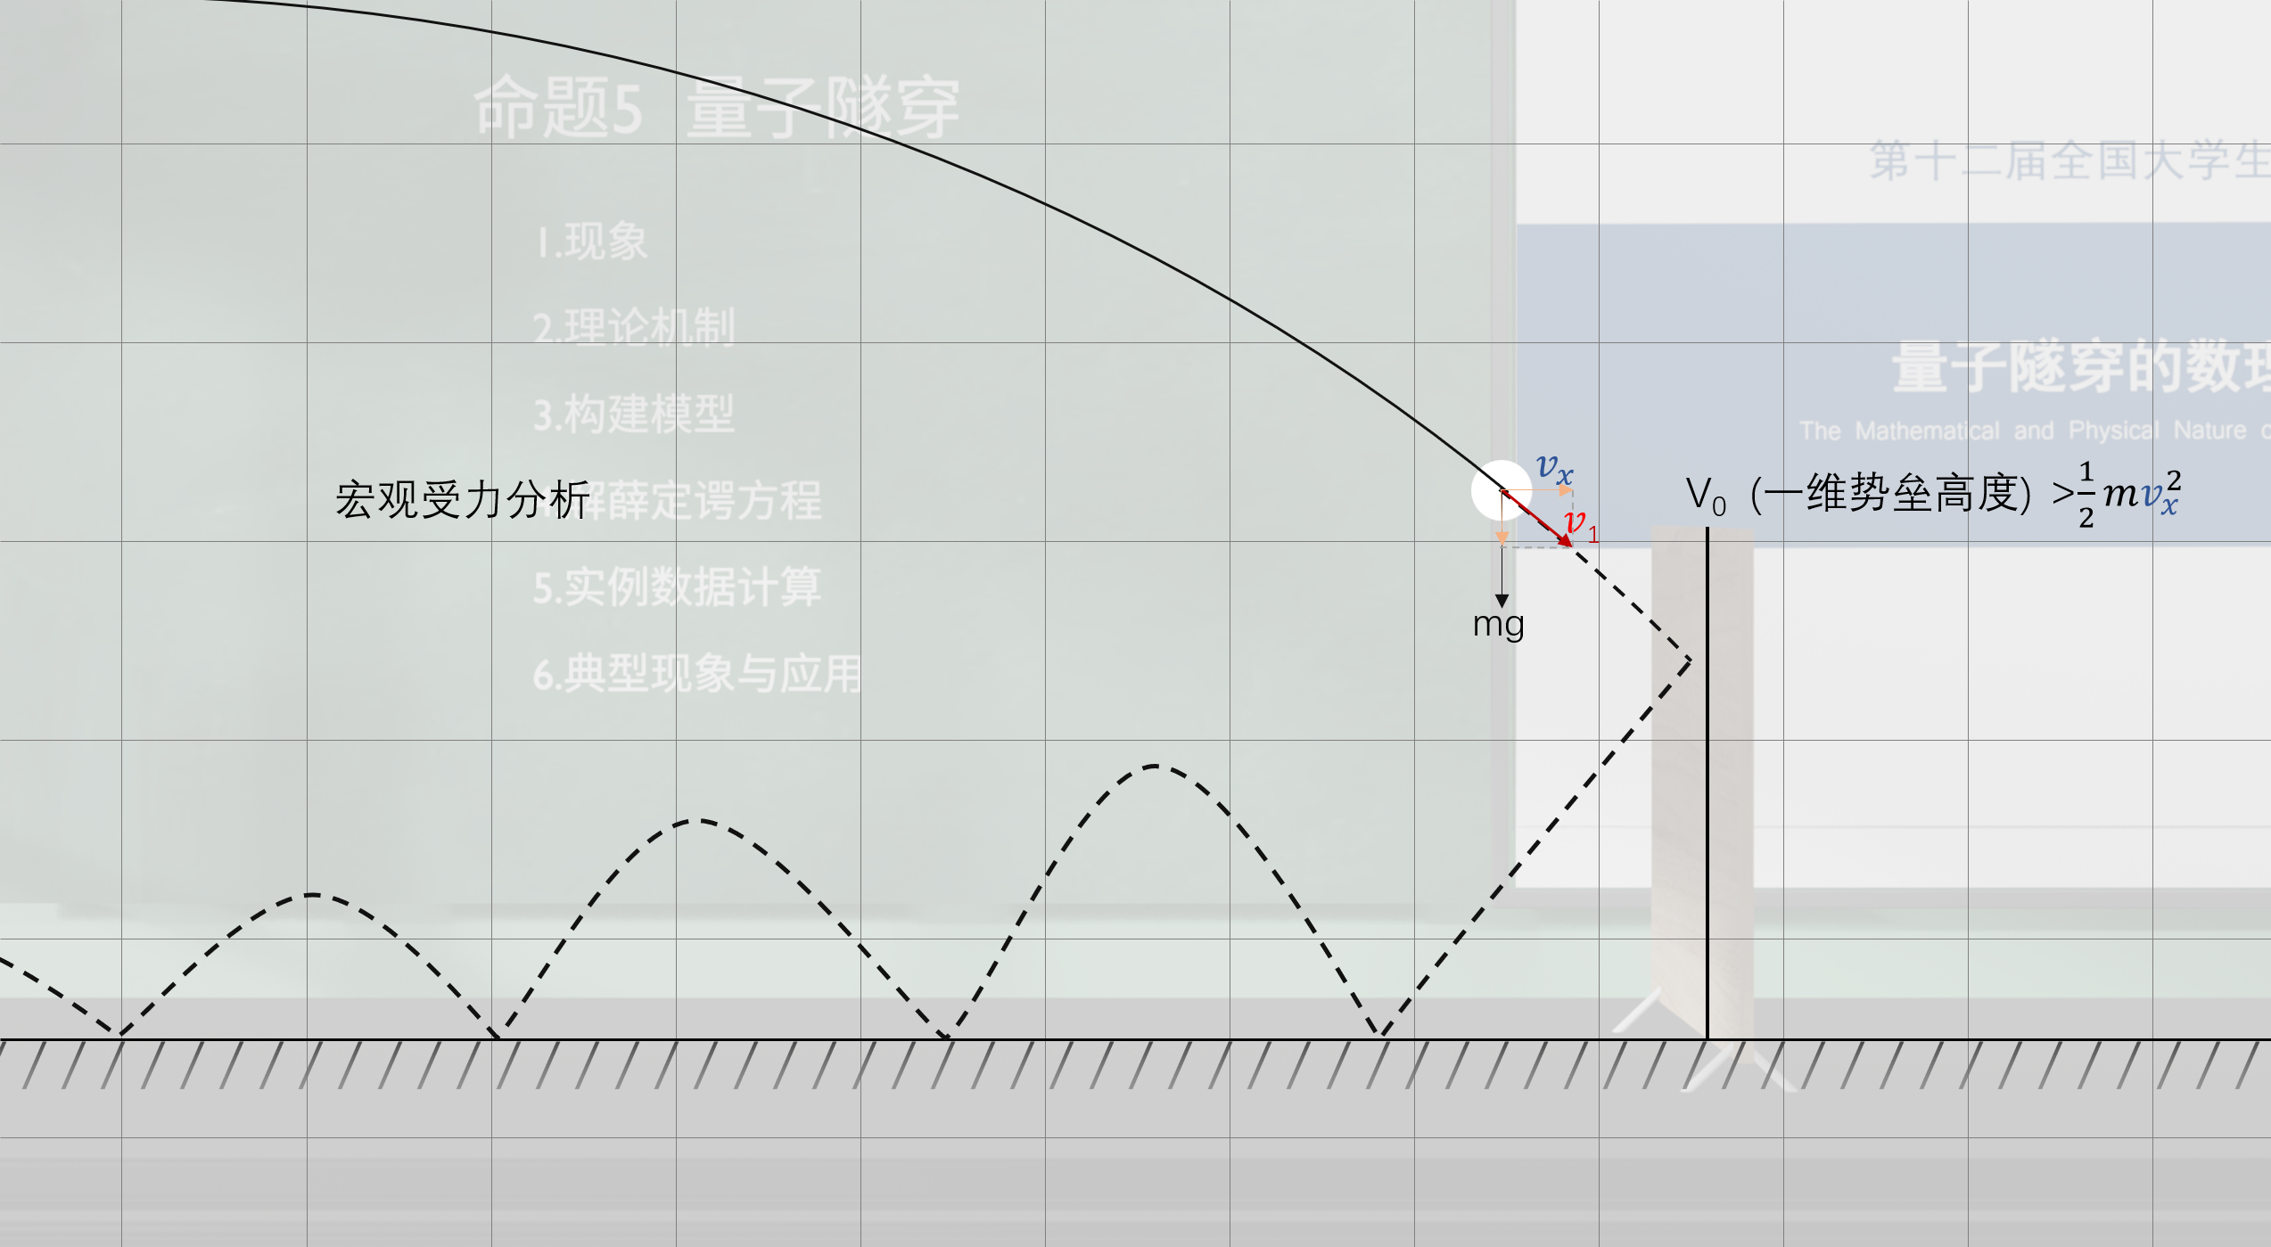
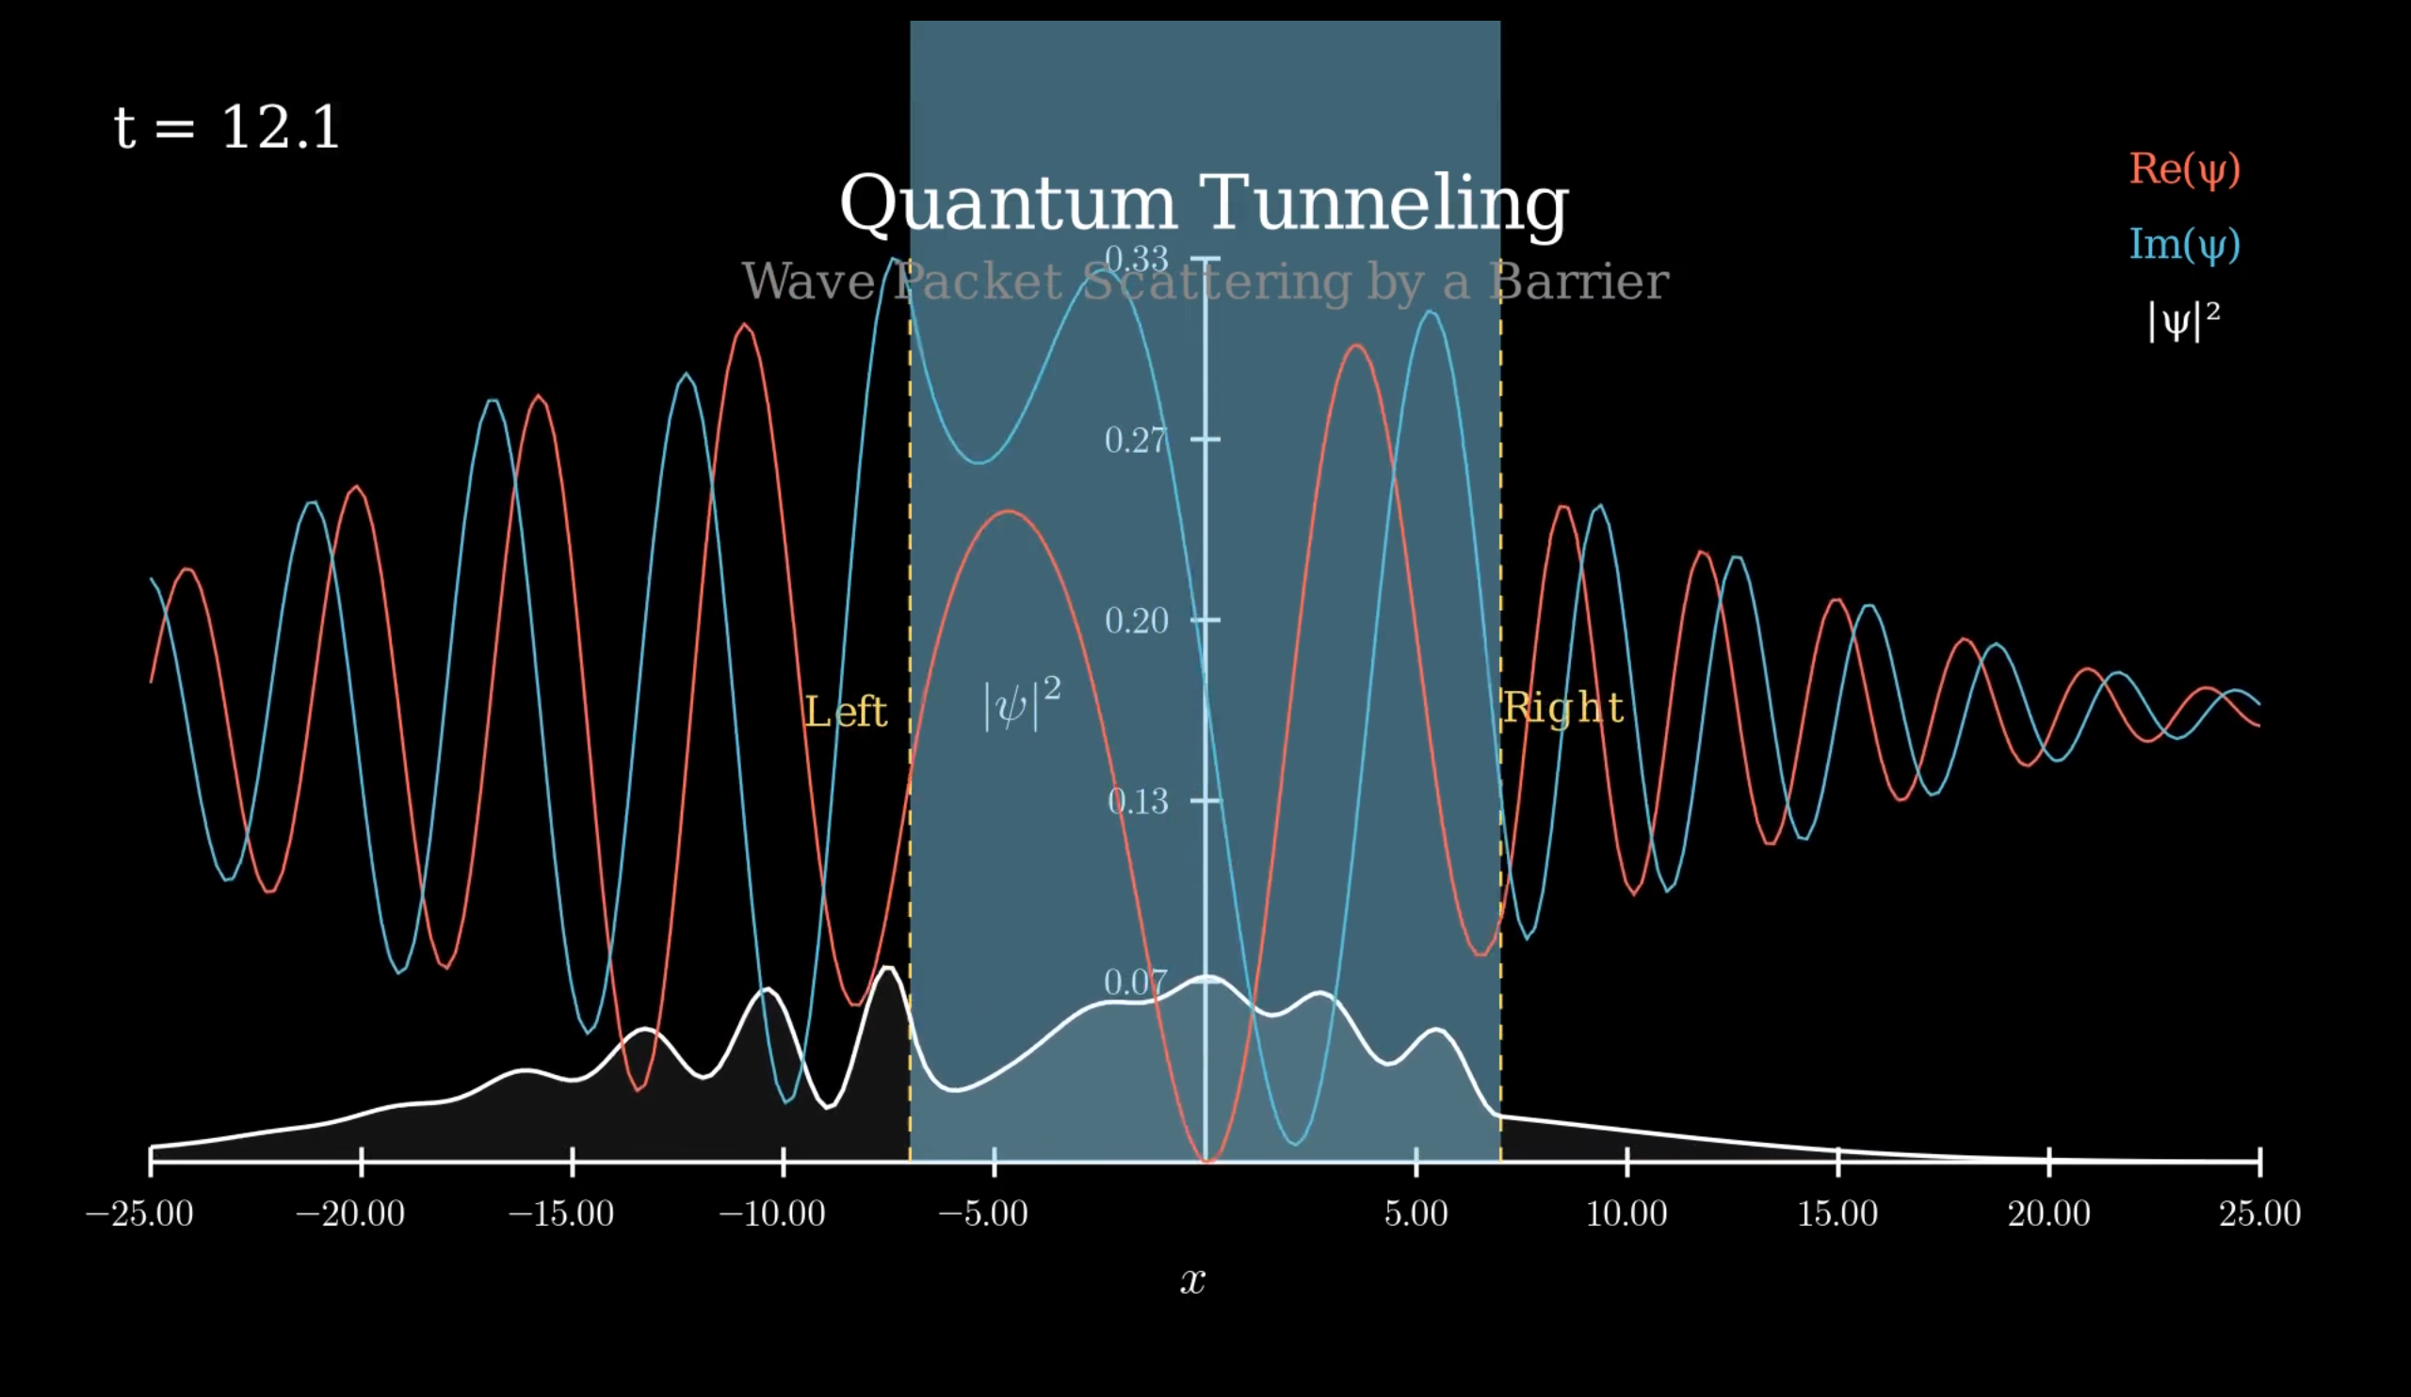
02. 数理本质的深度解析
01 经典决定论：轨迹的唯一性
02 量子概率论：概率的弥散性
核心特征：宏观物体的运动轨迹绝对确定，遵循牛顿力学方程，状态可被精准预测。
势垒表现：若粒子能量 E 小于势垒高度 V₀，粒子将被完全反弹（反射率 R=1），无法穿透势垒，呈现“非黑即白”的物理边界。
核心特征：微观粒子无确定轨迹，呈现波粒二象性，其状态通过波函数 Ψ(x,t) 描述，遵循薛定谔方程。
隧穿效应：即使 E 小于 V₀，波函数也会“渗透”势垒，粒子有一定概率出现在势垒另一侧，这是量子世界特有的概率性渗透现象。
Notes:
要理解量子隧穿，我们首先要对比经典力学和量子力学的世界观。在经典世界里，一切都是确定的。一个小球撞向墙壁，必然会反弹回来，没有任何商量的余地。但在量子世界，规则完全不同。粒子不再是一个有确定轨迹的点，而是像波一样弥散在空间中。我们无法确切知道它在哪里，只能用波函数来描述在某个位置找到它的概率。就像这张图所示，当这个“概率波”遇到势垒时，它并不会完全反弹，而是会有一部分渗透进去，甚至从另一边穿出。这就是隧穿效应的直观图像。

Slide 12
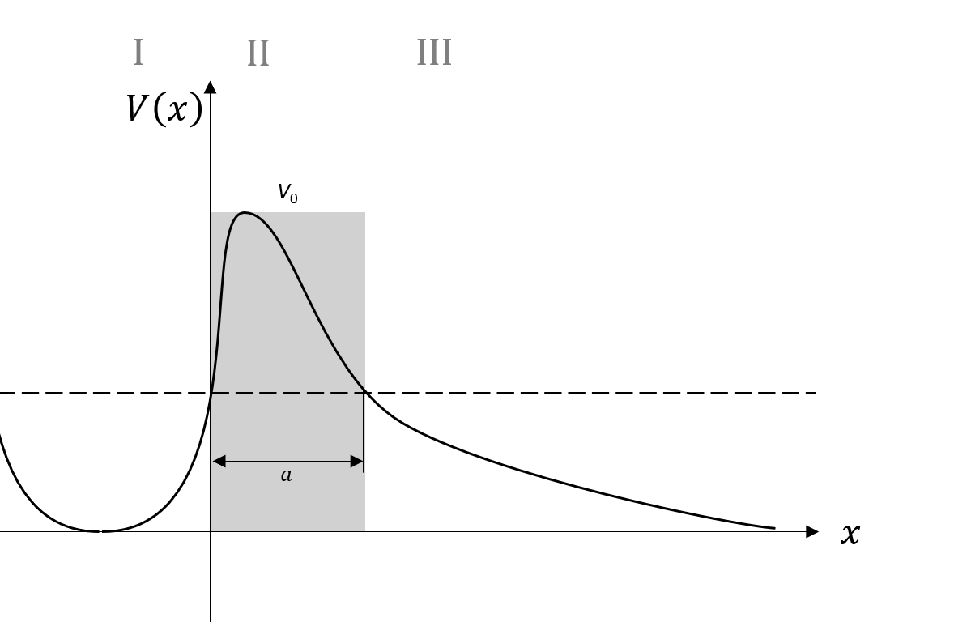
02. 数理本质的深度解析
一维有限高势垒模型
为了定量描述量子隧穿效应，我们构建一个经典的一维定态散射模型，将空间按势能分布划分为三个核心区域，以此分析微观粒子的波函数演化行为。
I区 (x < 0) · 自由预备区
势能 V = 0，粒子未受势场束缚，处于自由运动状态，波函数表现为标准的入射平面波。
II区 (0 ≤ x ≤ a) · 势垒核心区
势能 V = V₀ (E < V₀)，经典力学中粒子无法逾越此“高墙”，但量子力学下波函数呈指数衰减。
经典与量子的分野
图中灰色区域为势垒。在经典力学中，粒子能量 E 小于势垒高度 V₀ 意味着绝对无法穿透；但在量子力学中，波函数在势垒内部并未归零，而是以指数形式延伸至势垒外，这就是量子隧穿效应的物理图像。
III区 (x > a) · 出射观测区
势能 V = 0，粒子再次回到自由空间，波函数恢复为平面波形式，其振幅直接对应隧穿概率。
Notes:
为了精确地描述隧穿效应，我们需要一个数学模型。这里我们采用最简单也最经典的一维有限高势垒模型。我们把空间分成三个区域：左边是粒子自由运动的区域，中间是一个高度为V₀的势垒，右边又是一个自由区域。关键在于，我们假设粒子的能量E小于势垒高度V₀。在经典力学中，这意味着粒子绝对无法进入中间的势垒区域。但在量子力学中，一切皆有可能。接下来，我们将通过求解薛定谔方程来揭示这种可能性。

Slide 13
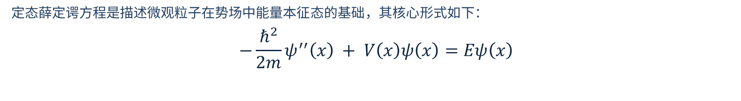
02. 数理本质的深度解析
定态薛定谔方程是描述微观粒子在势场中能量本征态的基础，其核心形式如下：
$$−\frac{ℏ^{2}}{2m}ψ^{′′}\left(x\right) + V\left(x\right)ψ\left(x\right)=Eψ\left(x\right)$$
01. 势垒外区域 (I & III区，势能 V=0)
02. 势垒内区域 (II区，能量 E < V₀)
方程特征：转化为 ψ'' = -k²ψ，其中 k = √(2mE)/ℏ 为自由空间波数。
解的形式：呈现振荡的行波特性，对应粒子的入射与反射行为。
通解：ψ(x) = A·e^(ikx) + B·e^(-ikx)，描述了波的叠加。
方程特征：转化为 ψ'' = +κ²ψ，其中 κ = √[2m(V₀-E)]/ℏ 为衰减常数。
解的形式：呈现实指数函数形式，波函数随深度指数衰减。
通解：ψ(x) = C·e^(κx) + D·e^(-κx)，体现了概率幅的衰减。
关键启示：尽管在经典力学中粒子无法逾越势垒，但量子力学中势垒内部非零的波函数为“量子隧穿效应”提供了物理基础，使得粒子有概率穿透势垒。
Notes:
我们的核心工具是定态薛定谔方程。根据我们设定的势能函数，我们可以在三个区域分别求解这个方程。在势垒外的区域，方程的解是振荡的行波，代表粒子的入射和反射。而在势垒内部，由于粒子能量小于势垒高度，方程的解变成了指数衰减的形式。这意味着波函数在进入势垒后会迅速减小，但并不会立刻消失。正是这部分“残留”的波函数，为隧穿提供了可能性。

Slide 14
02. 数理本质的深度解析
01 边界连续性条件
02 透射系数 T 推导
03 量子隧穿的前提
基于概率流守恒，波函数及其一阶导数在势垒边界必须连续：
• x=0处：ψ₁(0)=ψ₂(0), ψ₁’(0)=ψ₂’(0)
• x=a处：ψ₂(a)=ψ₃(a), ψ₂’(a)=ψ₃’(a)
联立方程得出粒子穿透势垒的概率：
T = 1 / [1 + (V₀²/(4E(V₀-E)))sinh²(κa)]
其中 κ = √[2m(V₀-E)/ħ²]，表征势垒的有效“厚度”。
仅当粒子能量 E 小于势垒高度 V₀ 时，隧穿效应才展现出显著的量子特性，此时粒子在势垒内部呈现指数衰减的波函数形态。
核心：定态薛定谔方程在分段势场下的本征解。
物理内涵与现实启示
突破经典的非零概率
指数级的参数敏感性
经典极限的自然回归
只要势垒宽度有限，T始终大于0。这证明微观粒子可突破经典能量限制“穿墙而过”，是量子力学最反直觉的核心现象之一。
T ∝ e^(-2κa)，对势垒宽度、粒子质量呈指数依赖。这一特性是扫描隧道显微镜（STM）实现原子级成像与半导体器件隧穿漏电的物理根源。
当粒子能量 E 趋近于势垒高度 V₀ 时，κ→0，T→1，隧穿概率趋近于1，完美回归经典力学中粒子越过势垒的预期，体现了量子理论与经典理论的和谐统一。
Notes:
为了确定各个区域波函数的具体形式，我们需要利用边界条件：波函数及其导数在势垒边界必须是连续的。通过联立求解这些方程，我们最终可以得到一个非常重要的公式——透射系数T。这个公式告诉我们三件事：第一，只要势垒不是无限宽，粒子就总有一定的概率穿过去，T永远大于0。第二，这个概率对势垒的宽度、高度以及粒子质量极其敏感，是指数级的关系。这就是为什么扫描隧道显微镜能有原子级分辨率，也是为什么芯片会漏电。第三，当粒子能量接近势垒高度时，隧穿概率会趋近于1，这又回到了我们熟悉的经典情况。

Slide 15
02. 数理本质的深度解析
01 / 关键参数设定
02 / 隧穿概率演算
03 / 物理图景重构
• 粒子：电子 (m = 9.11×10⁻³¹kg)
• 势垒高度：V₀ = 2 eV
• 粒子能量：E = 1 eV (E < V₀)
• 势垒宽度：a = 0.5 nm
衰减常数 (κ)：
5.12 × 10⁹ m⁻¹
透射概率 (T)：
≈ 2.36%
这打破了经典力学中“能量不足则无法逾越”的铁律。在量子尺度下，粒子并非实体小球，而是具有波动性的概率波，使其有机会以非零概率穿透势垒，这是微观世界不确定性原理的直接体现。
核心启示：这 2.36% 的概率不仅是数学推演的结果，更是量子隧穿效应真实存在的实证。它从根本上重塑了我们对物质世界的认知——微观粒子的运动不再遵循确定性的轨迹，而是呈现出概率性的分布。这一效应不仅是量子力学的基石，更是现代科技（如扫描隧道显微镜、半导体芯片、核衰变）得以实现的物理基础。
Notes:
让我们来看一个具体的例子。假设一个能量为1电子伏特的电子，要穿过一个0.5纳米宽、2电子伏特高的势垒。代入我们刚才推导出的公式，可以计算出它的隧穿概率大约是2.36%。这个数字虽然不大，但它明确地告诉我们，量子隧穿不是一个理论上的抽象概念，而是一个真实存在、可以被精确计算的物理现象。这2.36%的概率，就是微观世界颠覆我们常识的铁证。

Slide 16
03
视频设计与创新点
· 179秒微课叙事弧线：提出问题 -> 颠覆认知 -> 数学证明 -> 现实投射
· Manim数学动画 + Blender三维建模 + PR后期合成的多工具协作链
· 五大教学创新：从边界条件可视化到3nm芯片物理极限的工程思辩
09 / 16

Slide 17
叙事弧线与分镜设计
Narrative Arc & Storyboard (Total 179 seconds)
叙事弧线（四步递进）
视频分镜时间轴（总计 179 秒）
1
提出问题
经典小球撞墙 vs 量子概率云透射
以直观对比引发认知冲突
理论机制
构建模型·解方程
典型应用
15s
33s
82s
13s
36s
2
颠覆认知
波函数渗入势垒的视觉冲击
展示指数衰减的动态过程
分镜设计原则
· 82秒解方程部分占比最重（46%），放慢消元过程，强调数学严谨性
3
数学证明
薛定谔方程逐区求解
sinh^2(ka) 的出现与物理意义
· 统一颜色编码：黄色（入射波）、橙色（反射波）、青色（透射波）、红色（衰减）
· 画中画关键帧缓动转场，多源素材无缝衔接
现实投射
STM原子成像、alpha衰变
3nm芯片极限的工程思辨
· Manim原生支持复数平面旋转矢量与波包分裂渲染
4
· ValueTracker 控制参数实时变化，直观展示指数关系
量子隧穿的数理本质与前沿挑战 | 2026年第十二届全国大学生物理实验竞赛（创新）
10 / 16

Slide 18
工具链选型与协作流程
Tool Chain: From Exploration to Final Production
Matplotlib
PPT
Manim
Blender
Premiere Pro
数据验证
公式推导
核心引擎
视觉增强
最终合成
初期数据验证与静态曲线草稿
理论机制模块的公式分步呈现
数学动画的核心渲染引擎
三维建模与场景渲染
多源素材最终合成与节奏控制
· 验证 T 公式数值自洽性
· 逐段出现控制公式拆解节奏
· 波函数复数可视化与行波移动
· 虚拟量子实验室环境搭建
· Manim/PPT/Blender素材拼接
→
→
→
→
· 绘制 T-a 关系曲线
· 配合旁白逐步展示推导
· ValueTracker控制参数实时变化
· STM针尖-样品三维模型
· 画中画关键帧缓动转场
· 为Manim提供数据锚点
· 强调边界条件的物理意义
· 波包分裂与概率密度云渲染
· MOSFET三维截面器件建模
· 统一颜色编码：黄/橙/青/红
· e^(+/-ikx)行波精确控制
· 渲染PNG序列供后期调用
· 1080p/4K成片输出
量子隧穿的数理本质与前沿挑战 | 2026年第十二届全国大学生物理实验竞赛（创新）
11 / 16

Slide 19
五大创新突破
Five Core Innovations: Teaching - Visualization - Integration
5
01
波函数边界连续性可视化教学
显式演示薛定谔方程在势垒边界处的连续条件，通过分区域着色与动态波形展示匹配过程，从第一性原理建立隧穿机制的理解路径。学生能直观看到波函数如何在边界处缝合，理解物理连续性的数学要求。
02
多参数实时调参与指数概率仪表盘
嵌入可调节的势垒宽度 a、粒子质量 m、能量差 V0-E 三个参数滑块，透射系数实时变化。同时展示线性与对数坐标下的 T 值，直观体现指数关系，让指数敏感从抽象概念变为可操作的体验。
CORE
INNOVATIONS
03
三类典型现象统一框架归并
将 alpha 衰变（原子核物理）、太阳核聚变（天体物理）、STM（凝聚态物理）并置于同一微课中，强调隧穿效应的普适性。通过统一的理论框架串联不同物理分支，培养学生的跨学科视野。
04
高中化学电子云与大学量子隧穿衔接
展示 1s/2p 轨道图像并指出经典禁区的外围电子云就是隧穿的证据，架设认知桥梁，促进跨学科知识迁移。从高中生熟悉的轨道概念自然过渡到大学量子力学。
05
芯片工业3nm物理极限思辨
明确指出隧穿对芯片微缩的制约，引出 TFET（隧穿场效应晶体管）新型器件，培养将基础科学原理与技术瓶颈相关联的工程思维。从物理障碍到工作原理的辩证转化。
量子隧穿的数理本质与前沿挑战 | 2026年第十二届全国大学生物理实验竞赛（创新）
12 / 16

Slide 20
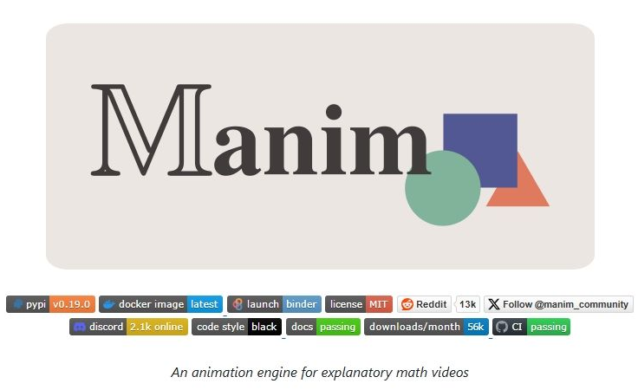
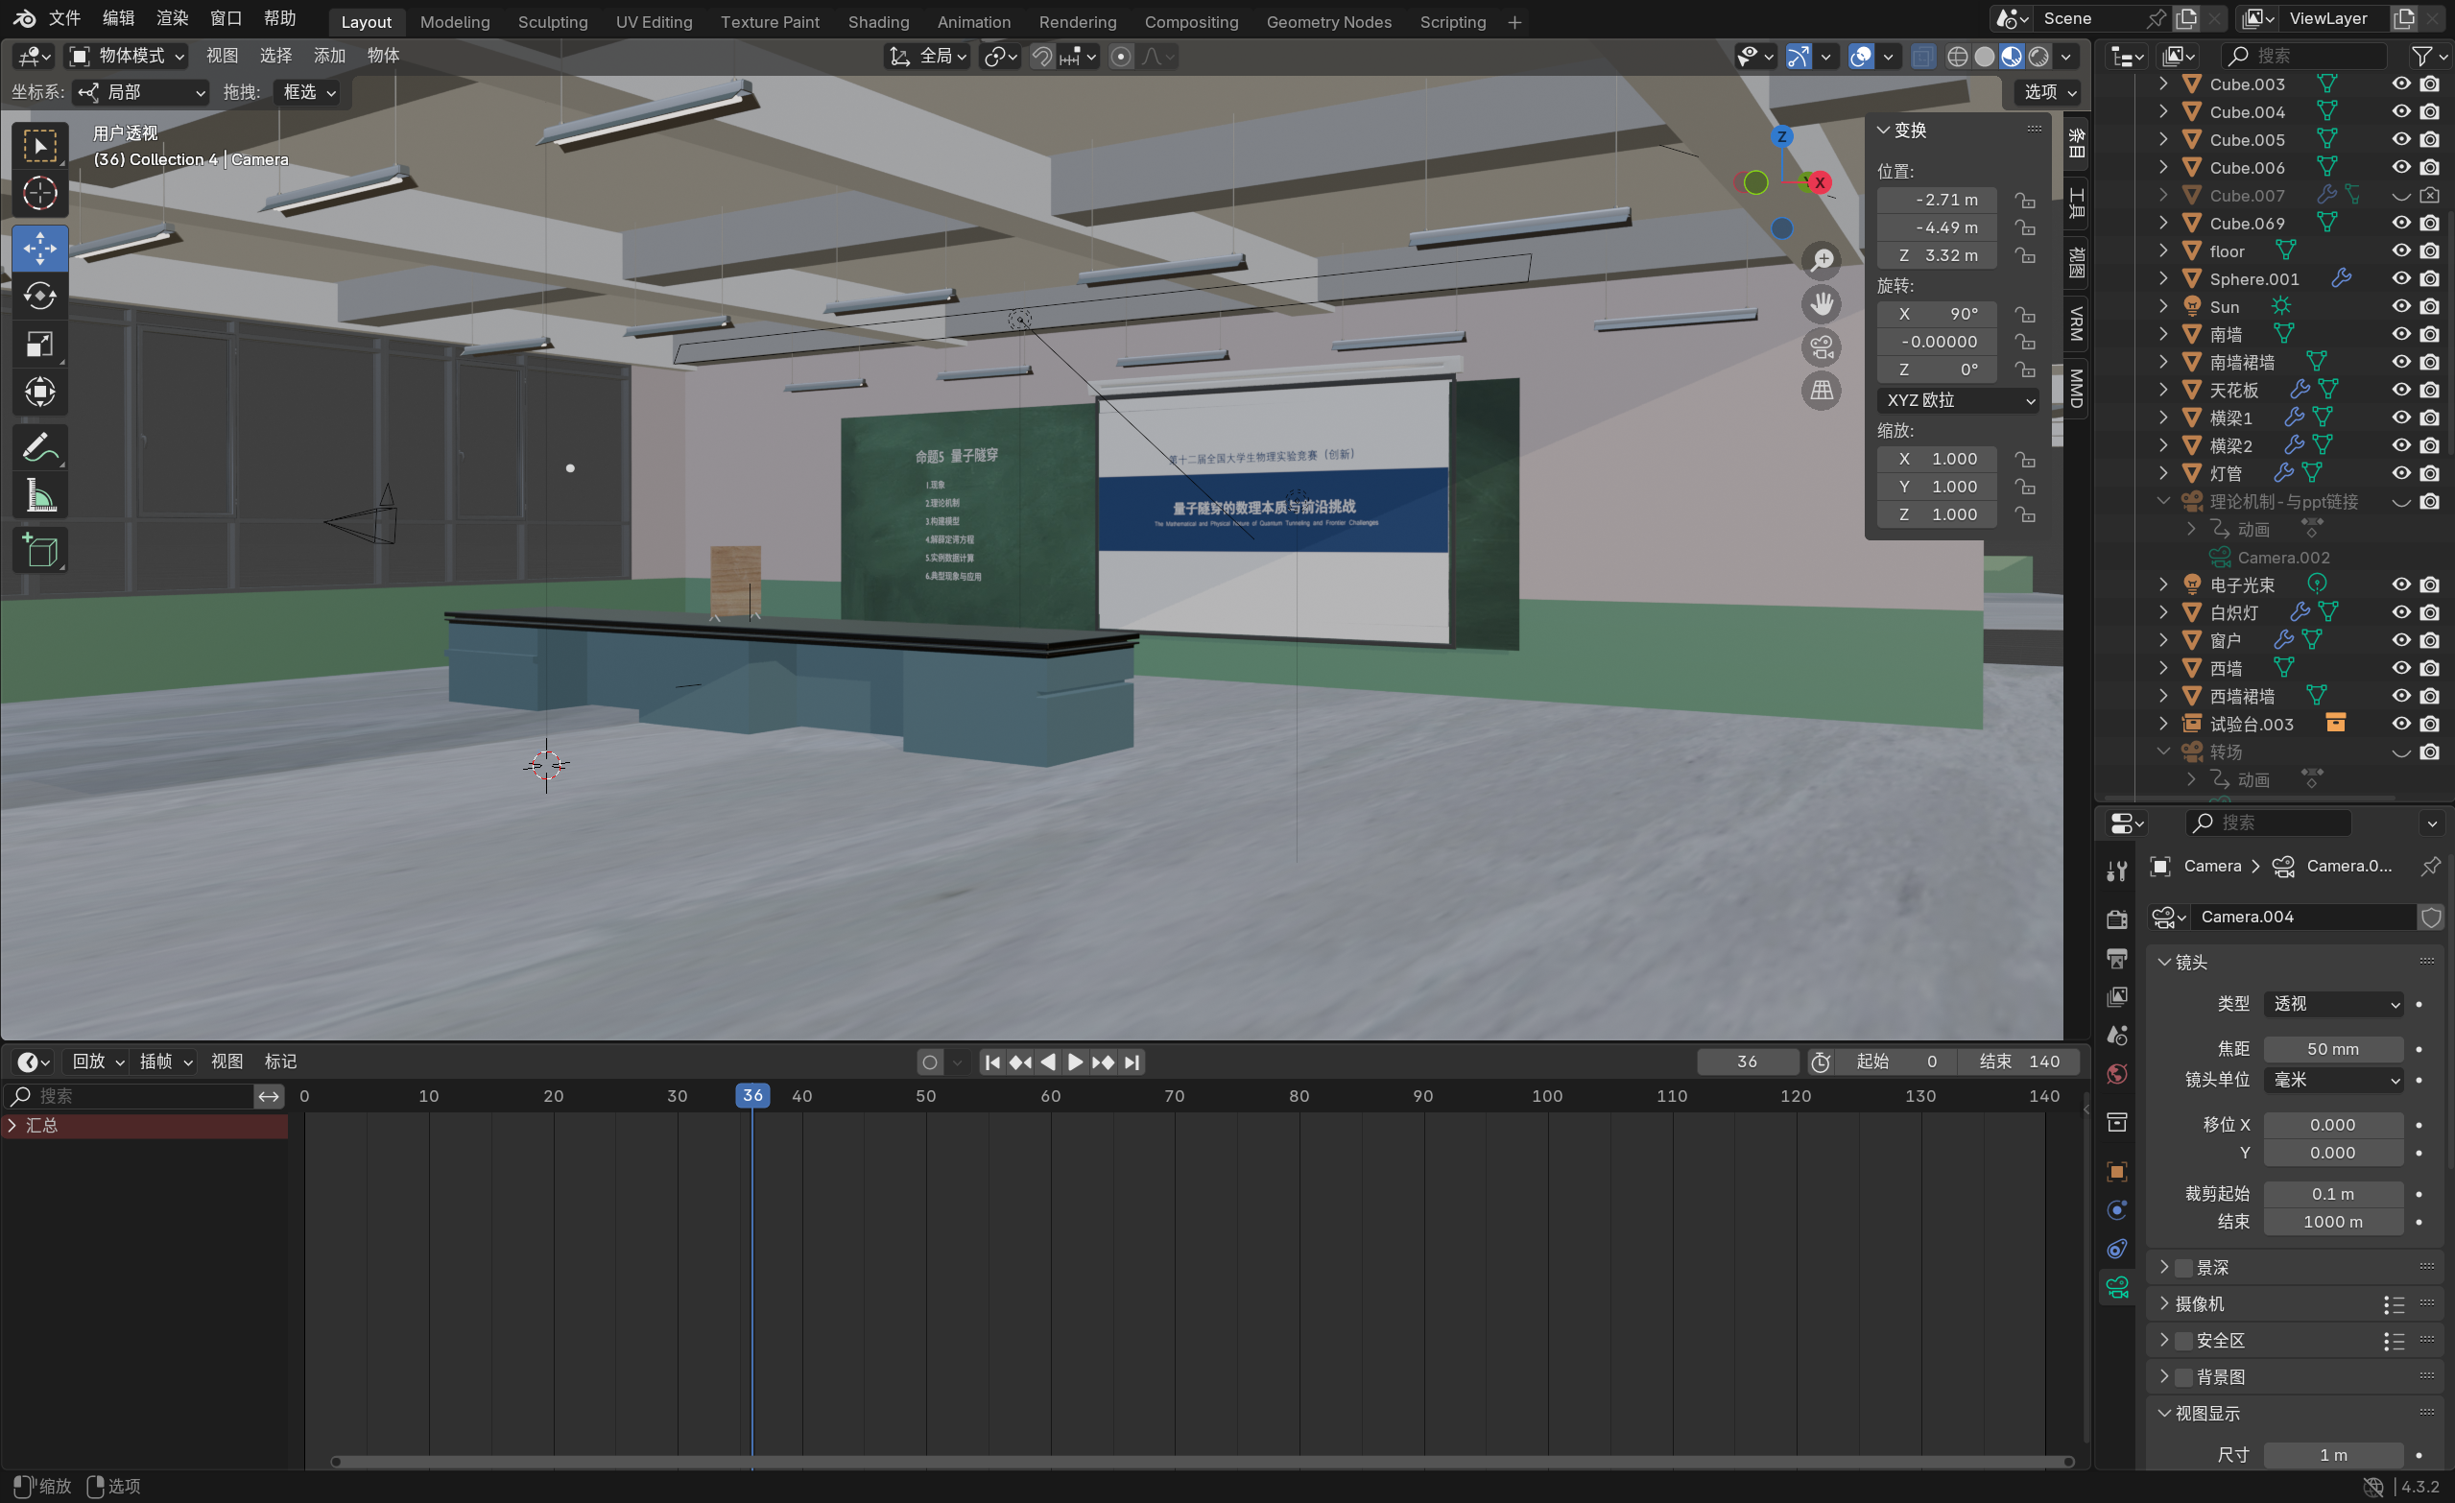
03. 理论的可视化呈现
▍认知叙事逻辑
遵循“现象观察→理论建模→数学推演→现实投射”的认知闭环，将抽象的波动力学方程拆解为符合直觉的动态演化过程，让晦涩的理论变得可感知。
▍可视化核心目标
突破纯公式推导的抽象壁垒，将复数波函数的演化、边界条件的匹配及概率云的动态分布具象化，构建出“可触摸”的量子物理动态图景。
核心引擎：Manim 数学动画
基于Python的数学动画引擎，原生支持复数运算与函数可视化。通过分步傅里叶法(SSFM)预计算演化帧，精准还原波函数的干涉与衍射细节。
沉浸场景：Blender 虚拟实验室
利用3D建模构建高还原度的“虚拟量子实验室”，通过光影与空间的真实感营造，为抽象的理论提供具象化的物理锚点，增强视觉感染力。
技术亮点：从底层数学逻辑驱动动画生成，而非简单的图形模拟，确保了物理过程的严谨性与数学表达的精确性，实现“所见即所得”的科学推演。
全流程整合：以PPT把控逻辑节奏，Premiere进行多素材剪辑与音画同步，将严谨的公式推导、动态的数学模拟与沉浸式的场景视觉有机融合。
Notes:
理论推导是严谨的，但也是抽象的。为了让大家更直观地理解，我们进行了理论的可视化。我们的目标是将复杂的数学过程，转化为看得见的物理图景。我们主要使用了Manim这个强大的数学动画引擎，它可以精确地模拟波函数的演化。同时，我们还结合了Blender来构建虚拟实验室场景，并用Premiere进行后期合成，力求呈现一场视觉与知识的盛宴。

Slide 21
03. 理论的可视化呈现
波函数的动态演化
动态还原波包逼近、反射与透射的全过程，将抽象的量子态传播转化为直观的视觉轨迹，让观众亲眼见证微观粒子的运动规律。
边界条件的物理具象
显式演示波函数及其导数在势垒边界的连续衔接，将枯燥的数学约束转化为平滑的视觉过渡，直观印证理论模型的物理自洽性。
图示为量子隧穿效应的数值模拟结果，清晰展示了波函数在遭遇势垒时，一部分发生反射，另一部分则以衰减的形式穿透势垒的全过程，是理论模型与可视化结合的经典案例。
概率云的直观透视
实时渲染 |ψ|² 的空间分布与衰减，让“概率云”从抽象概念变为可视的物理图景，深刻理解粒子在势垒内部及外部的存在概率。
Notes:
通过可视化，我们可以实现几个关键效果。首先，我们可以动态地展示波函数的演化过程，让大家亲眼看到入射波、反射波和透射波是如何形成的。其次，我们可以清晰地展示波函数在势垒边界处是如何平滑连接的，这正是我们之前提到的边界条件的物理体现。最重要的是，我们可以实时显示概率密度的变化，让大家直观地“看到”概率云是如何渗透势垒并衰减的。这让抽象的量子概念变得触手可及。

Slide 22
04
团队分工与总结
· 五职能组并行协作：理论/计算/动画/剪辑/报告各司其职
· 高度并行非串行接力：前两周锁定公式锚点 -> 中期动画预览 -> 后期统一调色
· 从认知走向实践：虚实相生而隧穿成焉 · 化堵为疏的工程智慧
13 / 16

Slide 23
团队分工与协作机制
Five Functional Groups - Parallel Workflow
01
理论推演与方程构建组
TEAM COLLABORATION
薛定谔方程三区通解推导 · 边界条件列写 · 透射系数T公式代数化简 · PPT公式动画分镜逻辑脚本
五职能组
并行协作
02
数值计算与代码验证组
Matplotlib数据验证 · 电子参数下T值计算 · Manim动画ValueTracker动态数据序列输出
协作机制
03
数学动画与三维建模组
· 高度并行，非串行接力
Manim波包分裂/复平面旋转/三区渐变 · Blender虚拟实验室/STM针尖/MOSFET三维截面模型
· 前两周锁定公式与数值锚点
04
视频剪辑与特效合成组
· 动画组输出低画质预览校验
· 剪辑组严格遵守颜色编码系统
PR总合成 · 严格遵循179秒时间规划 · 画中画/关键帧/统一颜色标注 · 1080p/4K成片输出
· 每周两次合稿会议同步
05
报告编纂与格式统筹组
· Git LFS管理大型素材
前言/结论/思辨撰写 · A4格式审查(2.4cm边距/1.5倍行距/宋体TNR) · 终版PDF统合
量子隧穿的数理本质与前沿挑战 | 2026年第十二届全国大学生物理实验竞赛（创新）
14 / 16

Slide 24
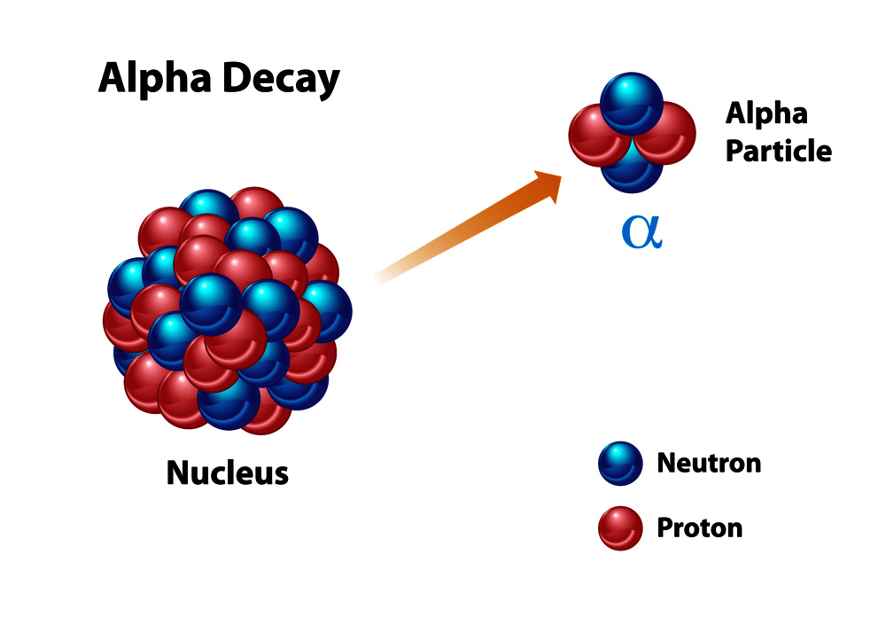
04. 前沿挑战与现实应用
应用一：α衰变现象解析
经典力学的“悖论”
原子核内的α粒子能量仅为4-9 MeV，却能穿透高达20 MeV的核力势垒并逃逸。这在经典力学中是绝对禁止的，因为粒子没有足够的能量“翻越”势垒。
量子隧穿的完美诠释
图示：原子核释放α粒子的量子隧穿物理过程
伽莫夫等人用量子隧穿理论成功解释了这一现象：粒子有一定概率直接“穿过”势垒而非翻越。该理论不仅解释了α衰变的指数规律，更验证了量子力学在微观领域的普适性。
Notes:
理论的价值在于解释现实。量子隧穿的第一个重要应用，就是解释了α衰变现象。原子核内的α粒子，其能量远低于核力形成的势垒，但它却能不断地从原子核中逃逸出来。这在经典力学中是无法解释的，但用量子隧穿理论就变得非常清晰：α粒子正是通过隧穿效应，“穿越”了核力势垒，从而导致了放射性衰变。

Slide 25
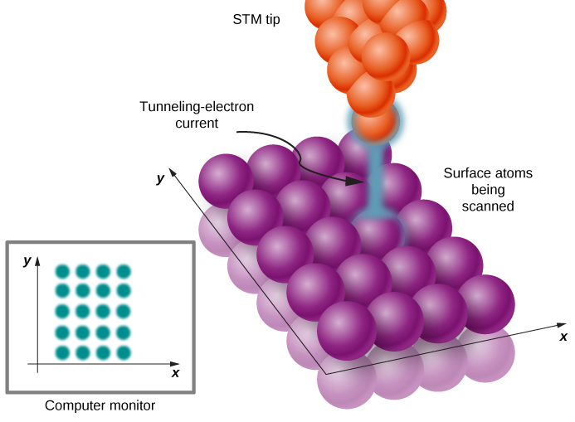
04. 前沿挑战与现实应用
应用二：扫描隧道显微镜 (STM)
核心原理：量子隧穿效应
突破经典力学的能量壁垒，利用电子在探针针尖与样品表面间的隧穿效应。当两者距离极近（纳米级）时，施加微小电压即可形成隧道电流，这是STM成像的物理基础。
精密反馈：纳米级的触觉感知
利用反馈系统维持隧道电流恒定，通过压电陶瓷驱动探针在样品表面逐点扫描。电流的指数级变化被转化为针尖的垂直位移，从而绘制出样品表面的原子级三维形貌。
科学价值：微观世界的“眼睛”
实现了实空间下的原子级分辨，是纳米科学、凝聚态物理和材料科学的核心工具。它不仅用于观测，更能对单个原子进行精准操控与移动，为纳米加工和量子器件研究奠定了基础。
图：STM利用尖锐金属探针（Tip）与样品表面间的量子隧穿电流，通过扫描获得原子级分辨率的表面图像。
Notes:
量子隧穿不仅能解释自然现象，更能成为我们探索微观世界的利器。扫描隧道显微镜，也就是STM，就是最典型的例子。它的原理就是利用电子在探针针尖和样品表面之间的隧穿效应。由于隧穿电流对距离极其敏感，我们可以通过测量电流的变化，来感知样品表面原子级别的起伏，从而获得前所未有的微观图像。这正是隧穿概率指数敏感性的完美应用。

Slide 26
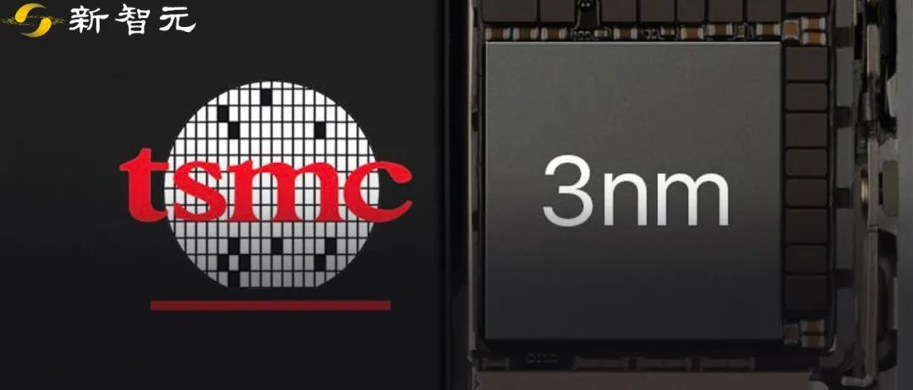
04. 前沿挑战与现实应用
01 技术背景
摩尔定律驱动晶体管尺寸持续微缩，从微米级迈向纳米级，追求更高集成度与计算性能。
02 隧穿漏电难题
栅极氧化层<3nm时，电子发生量子隧穿，导致源漏间漏电剧增，芯片功耗失控，性能提升遭遇瓶颈。
03 硅基物理天堑
这是传统硅基CMOS技术的根本限制，绝缘层无法无限变薄，成为延续摩尔定律的最大物理障碍。
04 TFET：破局之道
化堵为疏，利用隧穿效应设计新型器件，理论上可大幅降低工作电压与功耗，开启后摩尔时代新篇章。
台积电3nm工艺芯片实物图，代表了人类在硅基半导体领域对物理极限的极致探索。然而，随着制程逼近原子尺度，量子隧穿效应成为制约其发展的关键瓶颈。
总结：量子隧穿效应既是阻碍芯片制程进一步微缩的“物理极限”，也是驱动下一代低功耗器件（如TFET）创新的核心原理，体现了挑战与机遇并存的科技发展规律。
Notes:
然而，量子隧穿并非总是有益的。在芯片工业中，它正成为一个巨大的挑战。随着晶体管尺寸不断缩小，栅极氧化层变得越来越薄。当厚度达到纳米级别时，电子就会通过隧穿效应直接穿过绝缘层，造成漏电。这不仅增加了功耗，也限制了芯片的性能，被称为硅基技术的“物理极限”。但挑战也孕育着机遇。科学家们正在研究“化堵为疏”，设计基于隧穿效应的新型晶体管——TFET，它有望从根本上解决功耗问题，引领后摩尔时代的到来。

Slide 27
结论与课程思辩
From Formula to Visualization - Virtual and Real - Transform Blockage
项目成果总结
课程思辩
▎理论推导闭环
天下万物生于有，
有生于无。
——《老子》第四十章
虚非空无——波函数虚部正是隧穿概率的玄机。势垒区的指数衰减解（虚动量）正是虚成全了穿的概率。实为显象，虚为存势，虚实相生而隧穿成焉。
从一维有限高势垒的薛定谔方程三区通解出发，通过边界条件联立推导出透射系数 T 的解析表达式，并以电子实例数据验证 T 约 2.36% 的非零隧穿概率。完整展示了从列方程到定边界到联立求解到化简到代值的数学物理推导链条。
▎可视化教学闭环
通过 Manim 数学动画、Blender 三维建模与 PR 后期合成的多工具协作，将抽象的波函数演化与指数衰减过程转化为约3分钟的可视化微课，实现公式推导到动态呈现的教学闭环。弥合了看得见的物理图像与算得出的物理公式之间的认知鸿沟。
工程思辩
3nm节点下，量子隧穿导致栅极漏电急剧恶化，摩尔定律面临物理天堑。然而 TFET 等新型器件恰恰利用隧穿效应，将物理障碍转化为工作原理——这化堵为疏的工程智慧，正是物理学从认知走向实践的最佳注脚。
▎实证链条构建
以 alpha 衰变、太阳核聚变和 STM 三个典型应用构建隧穿铁三角实证链条，最终落脚于隧穿效应对芯片产业3nm物理极限的制约与 TFET 器件的创新机遇。从基础物理到工程前沿，形成完整的知识迁移路径。
量子隧穿的数理本质与前沿挑战 | 2026年第十二届全国大学生物理实验竞赛（创新）
15 / 16

Slide 28
05. 总结与展望
01 本质洞察
02 关键机制
03 辩证视角
量子隧穿是微观粒子波动性的直接体现，其发生概率可通过严格求解薛定谔方程精确计算，是量子力学核心原理在微观世界的经典实证。
透射系数公式揭示了隧穿概率对势垒参数的指数级敏感性，这一特性是理解扫描隧道显微镜、半导体器件等前沿科技工作原理的物理基石。
它既是推动科技突破的利器（如STM原子级成像），也是制约制程发展的瓶颈（如芯片漏电），深刻体现了基础物理对工程实践的双向塑造。
“ 基础物理的探索，永远是工程技术创新的源头活水。”
Notes:
现在，让我们对今天的内容进行总结。首先，量子隧穿的本质是微观粒子波动性的体现，它的行为可以通过薛定谔方程被精确描述。其次，透射系数公式告诉我们，隧穿概率对势垒参数有着指数级的敏感性，这是理解许多前沿技术的钥匙。最后，我们看到量子隧穿具有两面性，它既是推动科技进步的强大工具，也是我们必须克服的技术瓶颈。这充分展示了基础物理研究对于工程实践的深远影响。

Slide 29
05. 总结与展望
“勿言一勺水，会有蛟龙幡。物理无定资，须臾变众窍。”
—— 曾国藩《小池》
01 核心启示：破局与新生
02 未来展望：技术跃迁
量子隧穿揭示了微观世界的“破局之道”。在经典物理划定的能量“绝境”之外，新的规则悄然生效。这不仅是物理认知的突破，更隐喻着认知的升维：真正的边界往往存在于表象之下，变局的种子常孕育在看似无解的困局之中，关键在于我们是否能打破固有的思维范式。
从突破算力瓶颈的量子计算，到挑战测量极限的精密传感，再到定义下一代半导体的器件设计，量子隧穿效应是驱动前沿科技的核心引擎。它将持续打破传统技术的物理极限，为信息处理、能源转换与探索宇宙的奥秘提供前所未有的工具与全新视角。
探索未知的脚步永不停歇，量子的奥秘仍在等待我们去解锁。
Notes:
最后，我想用曾国藩的一句诗来结束今天的报告：“勿言一勺水，会有蛟龙幡。物理无定资，须臾变众窍。” 这恰如其分地描绘了量子世界的精髓。看似平静的水面下，可能蕴藏着翻江倒海的力量；看似无路可走的绝境，可能正孕育着全新的机遇。量子隧穿正是如此，它在经典物理的禁区中，为我们开辟了全新的道路。对它的深入研究，必将继续推动量子计算、精密测量等前沿科技的发展。

Slide 30

感谢聆听
2026年第十二届全国大学生物理实验竞赛（创新）
命题类题目5 · 量子隧穿的数理本质与前沿挑战

